Slide 1
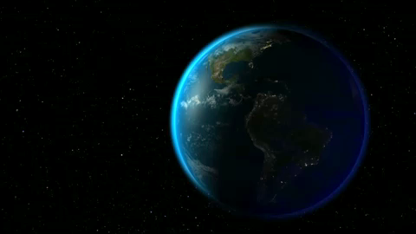

Energiatakarékos megoldások
Készítette: Vojczek Károly
Zsigmondy Vilmos Gimnázium és Informatikai Szakközép Iskola
Felkészítő Tanár: Mécsei Dániel
-Dorog

Slide 2
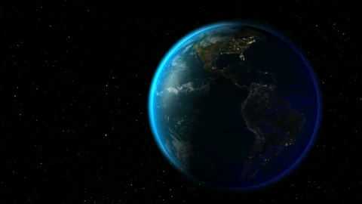
Az emberek hajlamosak azt hinni, hogy a személyes döntéseikkel nem befolyásolhatják közös érdekeinket. Pedig, nagyon is befolyásolhatják. Ahogy mi okoztuk a klímaváltozást, épp úgy tehetünk is ellene
Az emberek
Mindenki hozzájárulhat ehhez a küzdelemhez, ha olyan döntéseket hoz, amelyek kifejezik a környezet iránti tiszteletet.
személyes
döntéseikkel
közös
érdekeinket
Környezetünk
Napjaink energiaárai és környezetünk élhetőbbé tétele érdekében, mindenkinek el kell gondolkodnia, hogyan tudná csökkenteni energia felhasználását. A környezetünk szennyezésének mértéke arányos a fizetett energia mennyiségével. Tehát sokat fizetünk a környezetszennyezésért.
élhetőbbé
tétele
érdekében,
mindenkinek
kell
befolyásolhatják
csökkenteni
energia
felhasználását

Slide 3
KÖLTSÉGCSÖKKENTÉS
Dolgokon
A
NÉHA
A
Múlik
Legapróbb

Slide 4
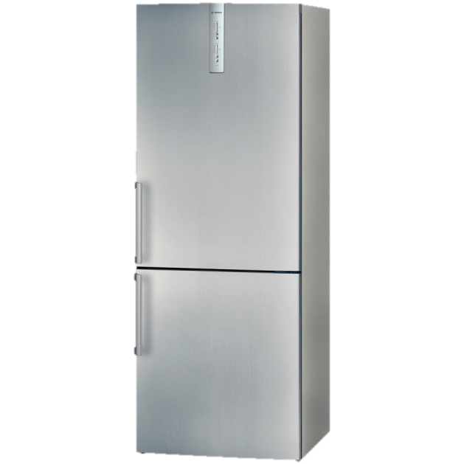

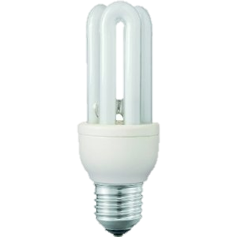
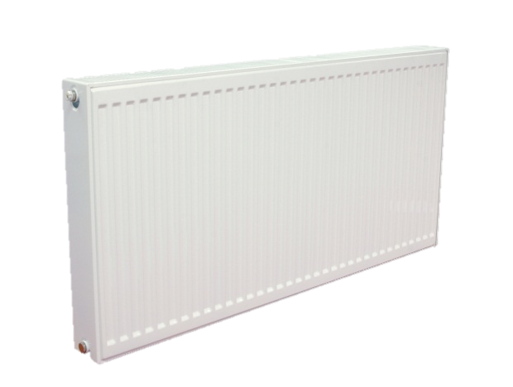
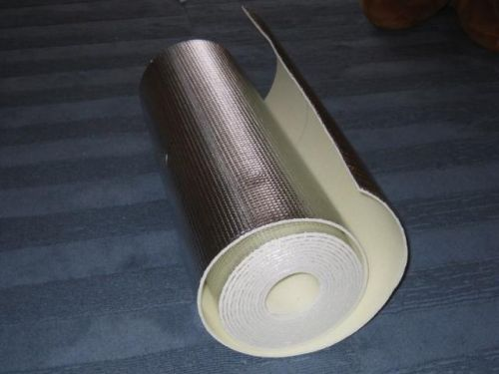
Energiatakarékos megoldások

Slide 5
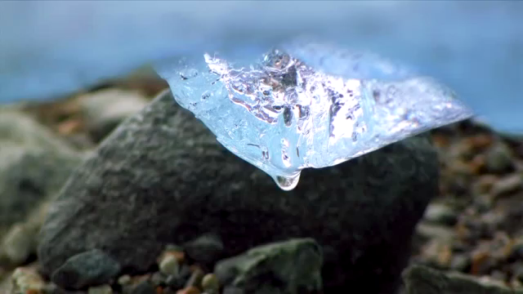

Ne kapcsolja a hűtőt a legnagyobb fokozatra.
Ha a hőmérséklet 5°C alatt van, attól még az ételek nem maradnak hosszabb ideig frissek, egyszerűen csak több energiát fogyaszt.
A hűtőszekrény hűtőbordái jól szellőzzenek a
hőelvezetés érdekében..
Ne rakjon forró vagy meleg ételt a hűtőbe, hagyja, hogy előbb kihűljön!
Olvassza le a hűtőszekrényt rendszeresen! Ezzel a felhasznált energia akár 30%-át is megspórolhatja.

Slide 6
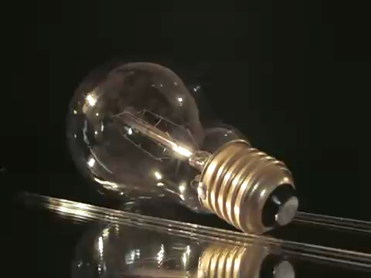
Energiatakarékos
-Ne felejtse el leoltani a lámpát, ha már nincs rá szüksége!
megoldások
Használjon energiatakarékos égőket!
Ezek tovább tartanak és ötször kevesebb áramot használnak, mint a hagyományos villanykörték.
Többet

Slide 7
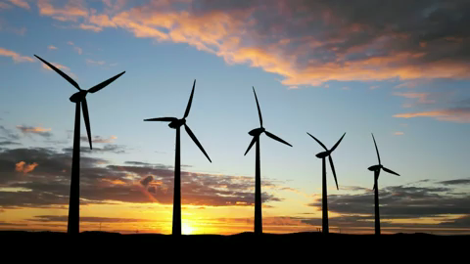
Ne fűtse túl az otthonát! A háztartásokban használt energia 70%-a fűtésre megy el. Ha csak 1°C fokkal csökkentik az otthoni hőmérsékletet, akár 7%-kal csökkenhet a fűtésszámla.
Amikor szellőztet, hagyja az ablakot tárva néhány percig, majd csukja be újra. Ez jobb módszer, mint hosszú időn keresztül tartó szellőzetéssel hagyni a meleget elszökni.
Nyílászárók szigetelésének ellenörzése esetleges nyílászárók cseréje.
Víz és fűtéscsövek teljes szakszerű szigetelése.

Slide 8
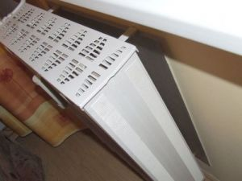
Használat
!
!
Ügyeljen a fűtőtestek szabaddá tételére. Pl.: függöny, ágy , bútorok ne takarják..
Radiátorok mögé hő tükör felhelyezése.
!
Lehetőség szerint kondenzációs kazán beépítése.

Slide 9
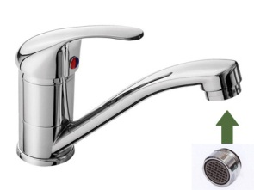
Esővíz gyűjtése hasznosítása( virágok, növények locsolására)
Amikor új háztartási gépet vásárol A+ energiaosztályt válasszon.
Stoppos WC tartály használata.
Takarékoskodjon a meleg vízzel! A fürdés helyett inkább zuhanyozzon, ehhez négyszer kevesebb energia szükséges.
Ha fogmosás közben nem folyatja a vizet, akár több liter vizet is megtakaríthat.
Vízcsapoknál korlátozó perlátor beszerelése.

Slide 10
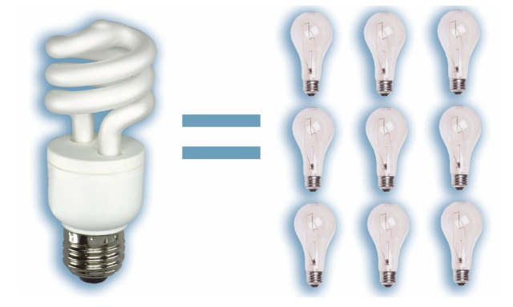
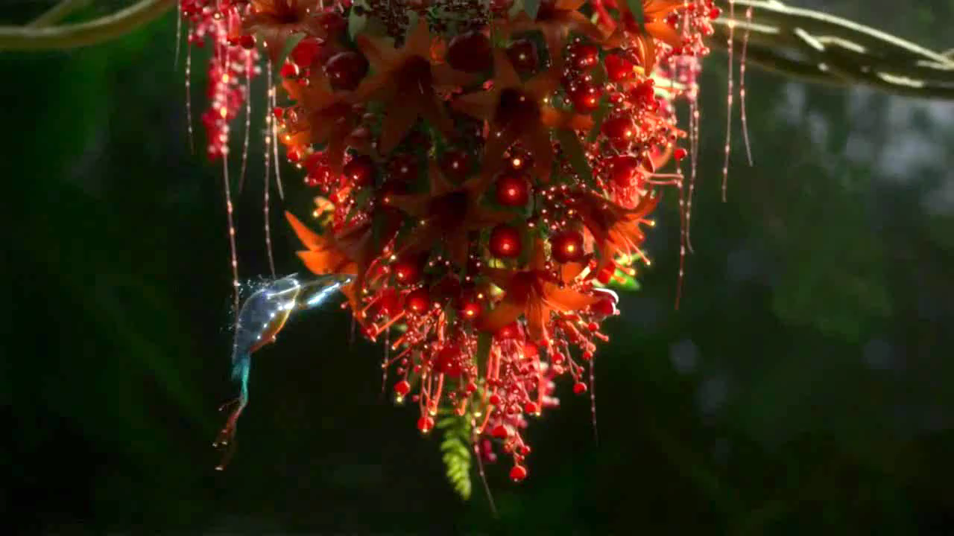
-A hagyományos izzók átlagos élettartama 1000 óra, energiatakarékos izzó esetén pedig ennek a többszöröse.
-A megtakarítás mértékét befolyásolja a fel-le kapcsolás gyakorisága is, amit sokan elfelejtenek.
-A hagyományos izzó élettartamát kevésbé csökkenti a gyakori kapcsolgatás, míg az energiatakarékos izzók sokkal inkább megsínylik ezt.
Egyes források szerint ott érdemes energiatakarékos izzót használni, ahol ritkán történik fel-le kapcsolás.-

Slide 11

A radiátor fólia vagy más néven hőtükör működésének lényege, hogy a radiátor hátsó lapja által kibocsátott hőt a szoba felé irányítja vagy a radiátorban tartja.
Vágja méretre a radiátor fóliát úgy, hogy az a radiátor hátsó részét teljes egészében befedje.
Mágnesszalaggal ragassza körbe a fólia széleit.
Rögzítse a radiátor fóliát a radiátor hátsó részéhez. A mágnesszalag miatt a fólia szélei a radiátor hátsó paneljéhez fog tapadni.
Előző DIA

Slide 12
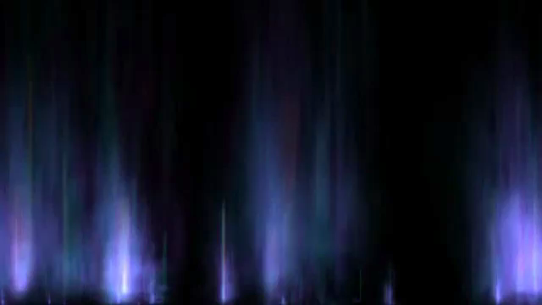
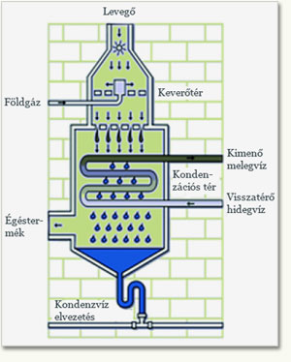
A kondenzációs kazán működésekor a földgáz, vagy PB-gáz égése során a gázban lévő hidrogén és a levegő oxigénje egyesülnek, ennek következtében pedig a kazánban vízgőz keletkezik, amely hőenergiát bocsát ki.
Ez az energia a hagyományos kazánoknál a kéményen át távozik a rendszerből, így nem lesz hasznosítva. Kb. 11%-nyi energiát vesztünk el így.
A kondenzációs kazán viszont ezt az energiát használja ki, hiszen kondenzálja a vízgőzt, amivel egy plusz energiát nyer számunkra.
A kondenzációs technika alkalmazása során a füstgázok viszonylag alacsony hőmérsékleten távoznak a kazánból, így javul a tüzelőanyag fűtőértékének hasznosítása.
A hagyományos kazánokhoz képest a kondenzációs kazánok ára egyértelműen magasabb, legalábbis rövidtávon. A drágább árak elsősorban a felszerelés, a különböző technikai összetevők minőségével vannak összefüggésben.
Előző DIA

Slide 13

Köszönöm a figyelmet!
World of Go Soundtrack: - Jelly
- Burning Man
- Best Of Times
Call of Duty Modern Warfare Soundtrack: - Pripyat
http://www.alternativ-energia.eu/kondenzacios_gazkazan.php <--- Koncencációs kazán
http://www.lampanet.hu/energiatakarekos-izzok.html <--- Energiatakarékos Izzó<--
Korlátozó perlátor → arkoz.hu
Háttér: Dreamscene pack
FORRÁS: http://www.residens.hu/energiatakarekos-megoldasok
A dia 1680*1050-es felbontásban lévő monitoron készült. Az esetleges elcsúszásokat más felbontás miatt lehet megfigyelni. Ezekért elnézést kérek.

